Slide 1
EJECUCIÓN ACUMULADA DE GASTOS PRESUPUESTARIOS AL MES DE JULIO DE 2018 PARTIDA 10: MINISTERIO DE JUSTICIA
Valparaíso, septiembre 2018

Slide 2
EJECUCIÓN ACUMULADA DE GASTOS A JULIO DE 2018 PARTIDA 10 MINISTERIO DE JUSTICIA
Principales hallazgos
La ejecución acumulada al mes de julio de 2018 de la Partida 10 Ministerio de Justicia y Derechos Humanos, finalizó en $669.267 millones, equivalentes a un 56% del Presupuesto Vigente.
En la Deuda Flotante, que corresponden a obligaciones contraídas en el ejercicio presupuestario anterior, se observa un aumento de recursos por $7.828 millones, con una ejecución presupuestaria de un 100%.
En Gendarmería de Chile, las iniciativas de inversión, que inicialmente presentaron recursos por $3.476 millones, compuesto $488 millones del Fondo de Emergencia y por $2.988 millones para la ejecución e implementación de Redes contra incendio en unidades penales del país (Iniciativas de Inversión ejecutadas en el programa GENCHI); ejecutaron un 28% de su disponibilidad al mes de julio, con un gasto total de $649 millones.
En el Registro Civil, las iniciativas de inversión incluyen la construcción de la Oficina de Servicio del Registro Civil De Linares ($160 millones); la reposición Oficina de Curicó ($ 159 millones); la reposición Oficina de Mulchén ($108 millones); la reposición de La Dirección Regional del Maule y Oficina de Talca ($615 millones); y la reposición Oficina de Pelluhue (Ex - Curanipe) ($11 millones), ejecutaron un 89% sus recursos.

Slide 3
EJECUCIÓN ACUMULADA DE GASTOS A JULIO DE 2018 PARTIDA 10 MINISTERIO DE JUSTICIA
Principales hallazgos
En el Servicio Nacional de Menores, las iniciativas de inversión incluyen el Fondo de Emergencia ($221 millones) y la Etapa 2018 del Programa de Mejoramiento y Normalización de los Centros de Administración Directa ($792 millones). Su ejecución alcanzó un 11%.
En la Subsecretaría de Justicia, las “Iniciativas de Inversión”, que contemplan recursos para proyectos en cárceles ($28.461 millones), centros de menores ($5.312 millones), para el Servicio Médico Legal ($2.228 millones) y para proyectos de la Subsecretaría ($1.402 millones), mostró un avance de 32%, con un gasto total de $11.031 millones.
En los Programas de Rehabilitación y Reinserción Social, se contemplaron 9 asignaciones programáticas que totalizaron un gasto de $3.221 millones (32% de avance presupuestario).
El Sistema Nacional de Mediación contempla dos asignaciones programáticas: el Programa de Licitaciones Sistema Nacional de Mediación, con una ejecución del 46% ($4.879 millones) y la asignación Auditorías Externas Sistema Nacional de Mediación, un 33% de avance con un gasto total de $39 millones.
En el Servicio Nacional de Menores, la “Subvención Proyectos Área Protección a Menores”, en julio ejecutó un gasto total de $102.085 millones (58%) y la “Subvención Proyectos Área Justicia Juvenil”, ejecutó un total de $11.247 millones (47% de ejecución presupuestaria respecto al presupuesto vigente a julio de 2018).

Slide 4
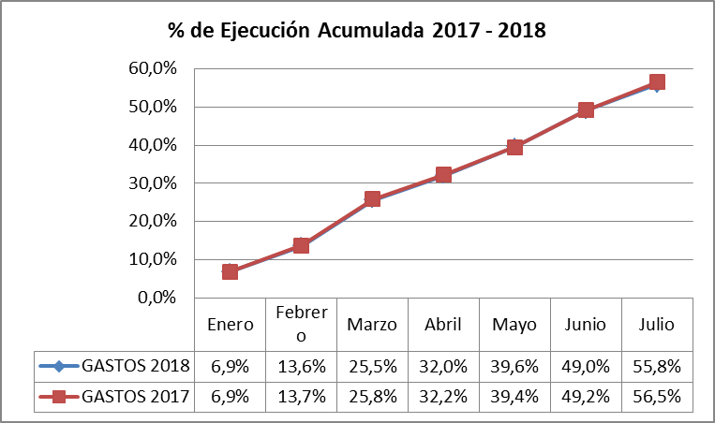
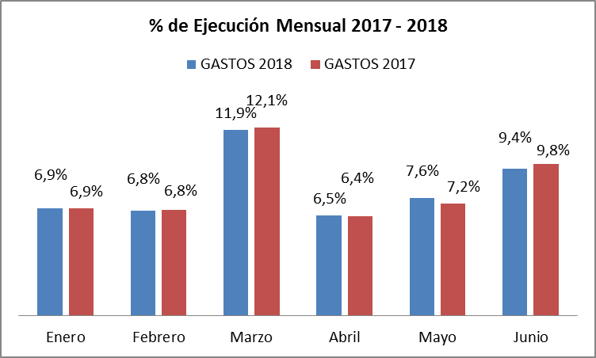
COMPORTAMIENTO DE LA EJECUCIÓN ACUMULADA DE GASTOS A JULIO DE 2018 PARTIDA 10 MINISTERIO DE JUSTICIA

Slide 5
EJECUCIÓN ACUMULADA DE GASTOS A JULIO DE 2018 PARTIDA 10 MINISTERIO DE JUSTICIA
en miles de pesos 2018

Slide 6
EJECUCIÓN ACUMULADA DE GASTOS A JULIO DE 2018 PARTIDA 10 RESUMEN POR CAPÍTULOS
en miles de pesos 2018
Fuente: Elaboración propia en base a Informes de ejecución presupuestaria mensual de DIPRES

Slide 7
EJECUCIÓN ACUMULADA DE GASTOS A JULIO DE 2018 PARTIDA 10. CAPÍTULO 01. PROGRAMA 01: SECRETARÍA Y ADMINISTRACIÓN GENERAL
en miles de pesos 2018

Slide 8
EJECUCIÓN ACUMULADA DE GASTOS A JULIO DE 2018 PARTIDA 10. CAPÍTULO 01. PROGRAMA 02: PROGRAMA DE CONCESIONES DEL MINISTERIO DE JUSTICIA
en miles de pesos 2018

Slide 9
EJECUCIÓN ACUMULADA DE GASTOS A JULIO DE 2018 PARTIDA 10. CAPÍTULO 02. PROGRAMA 01: SERVICIO REGISTRO CIVIL E IDENTIFICACIÓN
en miles de pesos 2018

Slide 10
EJECUCIÓN ACUMULADA DE GASTOS A JULIO DE 2018 PARTIDA 10. CAPÍTULO 03. PROGRAMA 01: SERVICIO MÉDICO LEGAL
en miles de pesos 2018

Slide 11
EJECUCIÓN ACUMULADA DE GASTOS A JULIO DE 2018 PARTIDA 10. CAPÍTULO 04. PROGRAMA 01: GENDARMERÍA DE CHILE
en miles de pesos 2018

Slide 12
EJECUCIÓN ACUMULADA DE GASTOS A JULIO DE 2018 PARTIDA 10. CAPÍTULO 04. PROGRAMA 02: PROGRAMA DE REHABILITACIÓN Y REINSERCIÓN SOCIAL
en miles de pesos 2018

Slide 13
EJECUCIÓN ACUMULADA DE GASTOS A JULIO DE 2018 PARTIDA 10. CAPÍTULO 06. PROGRAMA 01: SUBSECRETARÍA DE DERECHOS HUMANOS
en miles de pesos 2018

Slide 14
EJECUCIÓN ACUMULADA DE GASTOS A JULIO DE 2018 PARTIDA 10. CAPÍTULO 07. PROGRAMA 01: SERVICIO NACIONAL DE MENORES
en miles de pesos 2018

Slide 15
EJECUCIÓN ACUMULADA DE GASTOS A JULIO DE 2018 PARTIDA 10. CAPÍTULO 07. PROGRAMA 02: PROGRAMA DE ADMINISTRACIÓN DIRECTA Y PROYECTOS NACIONALES
en miles de pesos 2018

Slide 16
EJECUCIÓN ACUMULADA DE GASTOS A JULIO DE 2018 PARTIDA 10. CAPÍTULO 09. PROGRAMA 01: DEFENSORÍA PENAL PÚBLICA
en miles de pesos 2018

